Slide 1




PROJEKT
Lékaři v okolí
Vojtěch Kubíček
Robert Tomáš
Tomáš Urban

Slide 2


Vize našeho projektu
Uživatelsky přívětivá databáze lékařu ve Vašem okolí
Zubaři, pohotovosti, praktičtí lékaři pro dospělé i děti
Velmi užitečná pro turisty nebo přistěhovalce z jiných měst
Vyhledání lékaře pomocí jednoho tlačítka

Slide 3
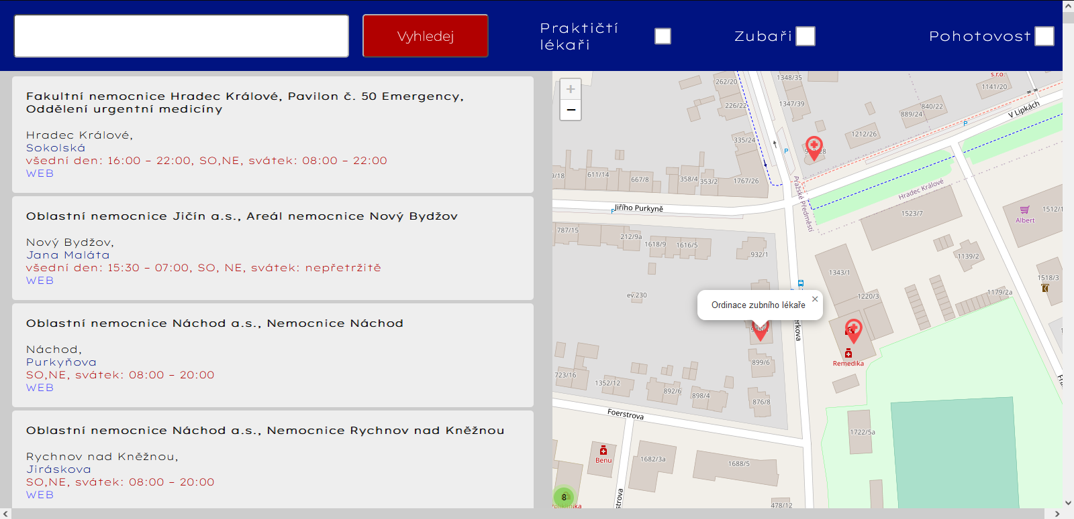

Slide 4
Plány do budoucna
Vytvořit mobilní verzi pro náš projekt
Optimalizovat dosavadní kód
Přidat více informací k jednotlivým lékařům, např. chybějící otevírací doby
Integrovat další funkce do mapy
Vytvořit anglickou verzi

